Slide 1
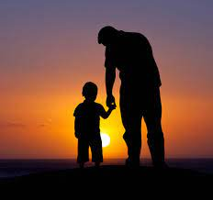
Tình cha ấm áp như vầng thái dương
Ngọt ngào như dòng nước trôi đầu nguồn
Có lẽ các bạn cũng đã biết xưa nay tình mẫu tử luôn là đề tài phong phú cho thơ ca. Những bài thơ nói về tình cảm cha con thì rất là ít. Riêng bài thơ " Nói với con" của tác giả Y Phương là một trong những tác phẩm rất hiếm hoi đó. Bài thơ Nói với con thể hiện tình cảm êm ấm của gia đình, tình yêu quê hương da diết, ngọt ngào và ngợi ca giá trị truyền thống tình nghĩa, sức sống mạnh mẽ của người dân miền núi.

Slide 2
Nói với con
_Y Phương_

Slide 3
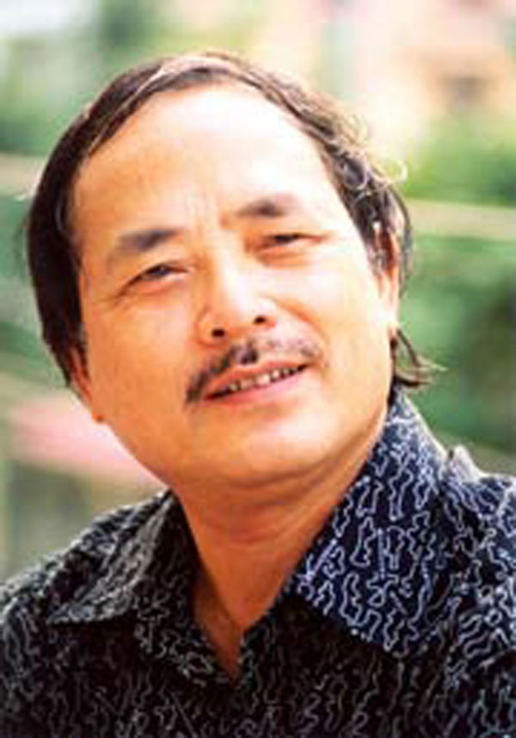
I. TÌM HIỂU CHUNG
1. Tác giả
Y Phương
Tên thật: Hứa Vĩnh Sước (Sinh năm 1948). Là nhà thơ dân tộc miền núi
Quê
Trùng Khánh - Cao Bằng
Phong cách sáng tác
Chân thật, trong sáng, mang tư duy giàu hình ảnh của người miền núi

Slide 4
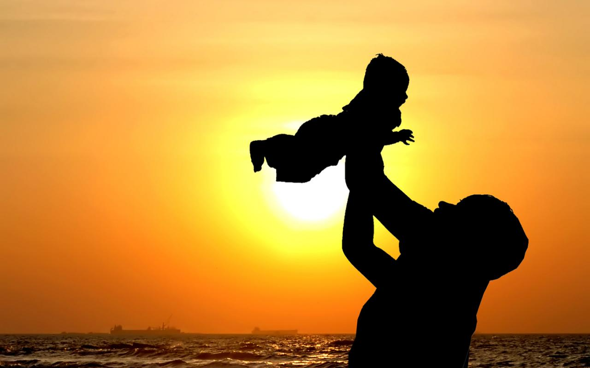
I. TÌM HIỂU CHUNG
2. Tác phẩm
Bài thơ sáng tác năm ……., là lời tâm tình của ………… với ….. về cội nguồn sinh dưỡng nuôi lớn mỗi người.
Thể thơ: …….
PTBĐ: ………………………….....
1980
người cha
con
tự do
Biểu cảm

Slide 5
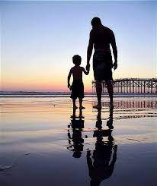
I. TÌM HIỂU CHUNG
2. Tác phẩm
13 câu đầu: Nói với con về cội nguồn sinh dưỡng
13 câu tiếp Nói với con về vẻ đẹp của người đồng mình
4 câu cuối: Lời dặn dò của cha
Bố cục

Slide 6
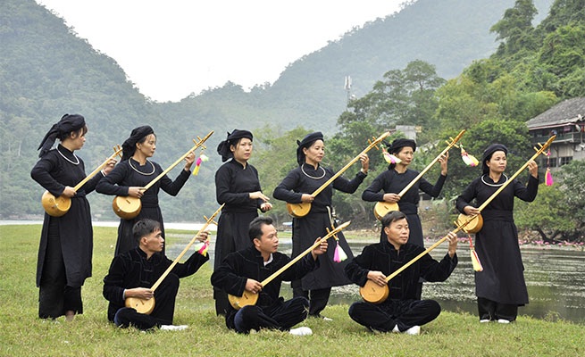
Người đồng mình: người vùng mình, người miền mình. Đây có thể hiểu cụ thể là những người cùng sinh sống trên một miền đất, cùng quê hương cùng một dân tộc.

Slide 7
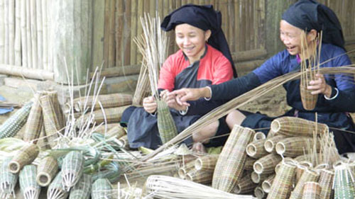
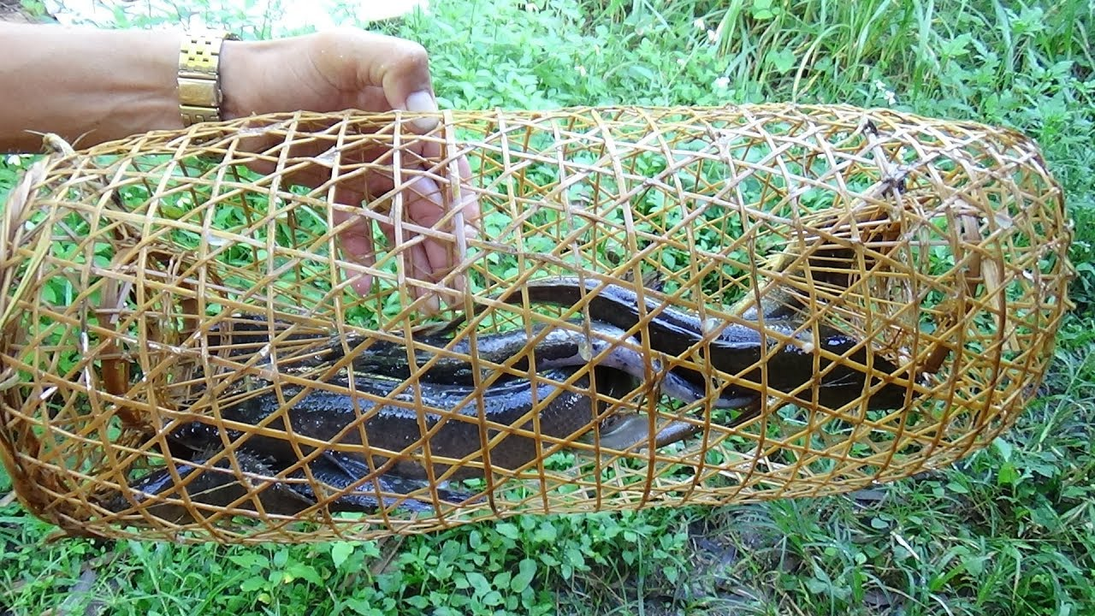
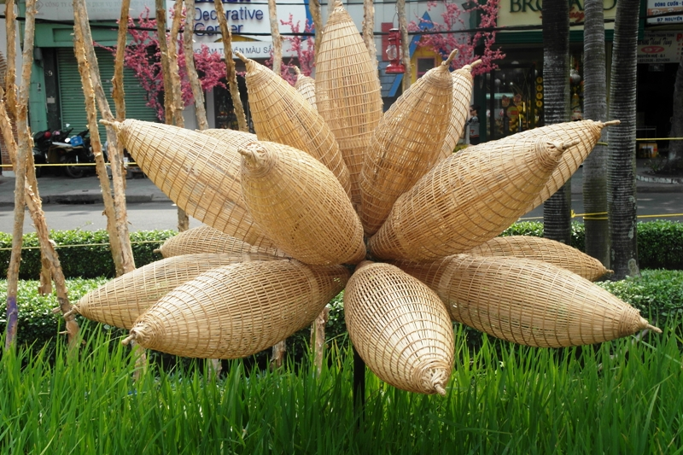
Lờ: 1 loại dụng cụ dùng để đặt bắt cá, được đan bằng những nan tre vót tròn

Slide 8
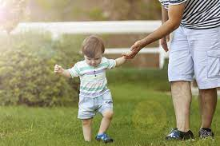
II. TÌM HIỂU CHI TIẾT
" Chân phải bước tới cha
Chân trái bước tới mẹ
Một bước chạm tiếng nói
Hai bước tới tiếng cười"
1. Nói với con về cội nguồn sinh dưỡng
a) Cội nguồn sinh thành và nuôi dưỡng con trước hết là gia đình:
Sử dụng hệ thống từ ngữ giàu giá trị tạo hình: "chân phải", "chân trái", "một bước", "hai bước"
Thủ pháp liệt kê thứ nhất qua hình ảnh "tiếng nói" ,"tiếng cười":
➔ Tải hiện được hình ảnh của một em bé đang ở lứa tuổi bi bô tập nói.
➔ Gợi đến khung cảnh của một gia đình đầm ấm, hòa thuận luôn tràn đầy niềm vui, hạnh phúc, tràn đầy tiếng nói, tiếng cười.
➔ gợi cho chúng ta liên tưởng đến những bước chân chập chững đầu tiên của một em bé trong sự vui mừng của cha mẹ.

Slide 9
II. TÌM HIỂU CHI TIẾT
" Chân phải bước tới cha
Chân trái bước tới mẹ
Một bước chạm tiếng nói
Hai bước tới tiếng cười"
1. Nói với con về cội nguồn sinh dưỡng
a) Cội nguồn sinh thành và nuôi dưỡng con trước hết là gia đình:
- Tái hiện hình ảnh em bé đang chập chững tập đi, lúc thì sà vào lòng mẹ, khi lại níu lấy tay cha.
- Gợi lên ánh mắt như đang dõi theo và vòng tay dang rộng đón đợi của cha mẹ.
Thủ pháp liệt kê thứ hai qua hình ảnh " tới cha","tới mẹ":
Nhịp thơ 2/3 với cấu trúc đối xứng
➔ đã tạo nên một âm điệu, không khí tươi vui và gợi đến một mái ấm gia đình đề huề, hạnh phúc.
➔ Y Phương đã nói với con, gia đình chính là cội nguồn sinh thành và nuôi dưỡng con. Vì thế, trên hành trình vạn dặm của cuộc đời, con không được phép quên.
Lời thơ giản dị như một lời tâm tình thủ thỉ

Slide 10
II. TÌM HIỂU CHI TIẾT
1. Nói với con về cội nguồn sinh dưỡng
NỘI DUNG
Đoạn thơ gợi ra 1 khung cảnh gia đình đầm ấm, hạnh phúc
Chân phải bước tới cha Chân trái bước tới mẹ Một bước chạm tiếng nói Hai bước tới tiếng cười
Con hãy biết trân trọng niềm hạnh phúc giản dị, ngọt ngào mà thiêng liêng đó

Slide 11
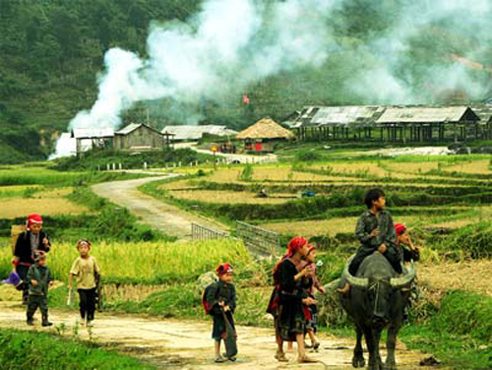
II. TÌM HIỂU CHI TIẾT
1. Nói với con về cội nguồn sinh dưỡng
b) Quê hương chính là mạch nguồn không thể thiếu nuôi
dưỡng con khôn lớn và trưởng thành:
" Người đồng mình yêu lắm con ơi
Đan lờ cài nan hoa
Vách nhà ken câu hát
Rừng cho hoa
Con đường cho những tấm lòng
- Quê hương được giới thiệu qua lối nói hình ảnh của người vùng cao - "người đồng mình".
➔ Cách giới thiệu hình ảnh ấy lại đi liền với hô ngữ "con ơi" khiến lời của cha với con thật trìu mến, thân thương.

Slide 12
II. TÌM HIỂU CHI TIẾT
1. Nói với con về cội nguồn sinh dưỡng
b) Quê hương chính là mạch nguồn không thể thiếu nuôi
dưỡng con khôn lớn và trưởng thành:
"Đan lờ cài nan hoa" :
" Người đồng mình yêu lắm con ơi
Đan lờ cài nan hoa
Vách nhà ken câu hát
Rừng cho hoa
Con đường cho những tấm lòng
→ tả thực công cụ lao động còn thô sơ được "người đồng mình" trang trí trở nên đẹp đẽ; gợi đôi bàn tay cần cù, khéo léo, tải hoa và giàu sáng tạo của "người đồng mình", đã khiến cho những nan nứa, nan tre đơn sơ, thô mộc trở thành "nan hoa".

Slide 13
II. TÌM HIỂU CHI TIẾT
1. Nói với con về cội nguồn sinh dưỡng
b) Quê hương chính là mạch nguồn không thể thiếu nuôi
dưỡng con khôn lớn và trưởng thành:
“Vách nhà ken câu hát"
" Người đồng mình yêu lắm con ơi
Đan lờ cài nan hoa
Vách nhà ken câu hát
Rừng cho hoa
Con đường cho những tấm lòng
→ tả thực lối sinh hoạt văn hóa cộng đồng, gia đình của " người đồng mình", khiến cho những vách nhà như được ken dầy trong những câu hát si, hát lượn; gợi một thế giới tâm hồn tinh tế và tràn đầy lạc quan của người miền cao.

Slide 14
II. TÌM HIỂU CHI TIẾT
1. Nói với con về cội nguồn sinh dưỡng
b) Quê hương chính là mạch nguồn không thể thiếu nuôi
dưỡng con khôn lớn và trưởng thành:
Các động từ “cài, ken”
" Người đồng mình yêu lắm con ơi
Đan lờ cài nan hoa
Vách nhà ken câu hát
Rừng cho hoa
Con đường cho những tấm lòng
→ vừa miêu tả được động tác khéo léo trong lao động vừa gợi sự gắn bó của những "người đồng mình"trong cuộc sống lao động.

Slide 15
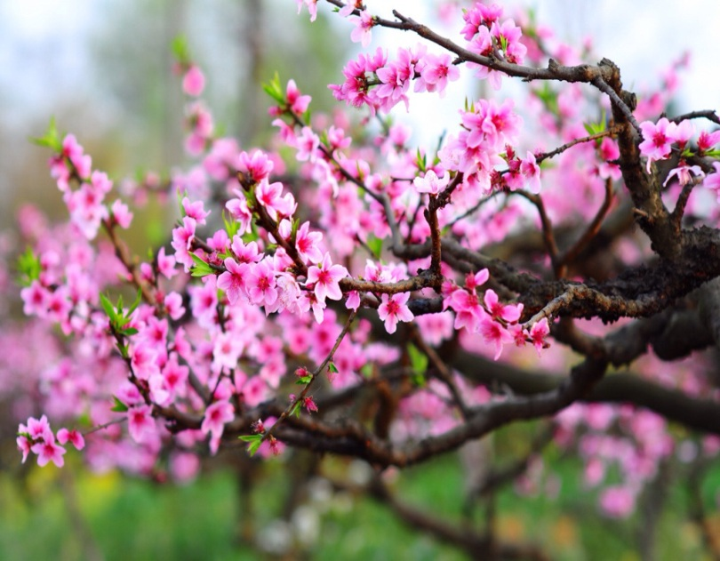
II. TÌM HIỂU CHI TIẾT
1. Nói với con về cội nguồn sinh dưỡng
b) Quê hương chính là mạch nguồn không thể thiếu nuôi dưỡng con khôn lớn và trưởng thành:
Thủ pháp nhân hóa:
"Rừng cho hoa"
→ tả thực vẻ đẹp của những rừng hoa mà thiên nhiên, quê hương ban tặng; gợi sự giàu có và hào phóng của thiên nhiên, quê hương.

Slide 16
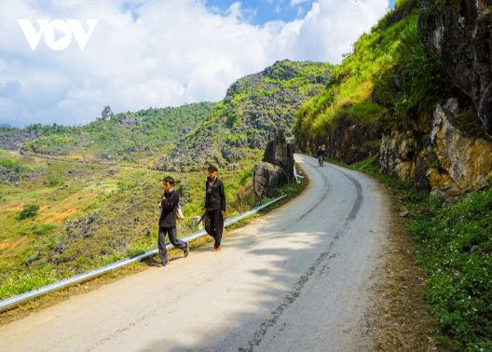
II. TÌM HIỂU CHI TIẾT
1. Nói với con về cội nguồn sinh dưỡng
b) Quê hương chính là mạch nguồn không thể thiếu nuôi dưỡng con khôn lớn và trưởng thành:
Con đường cho những tấm lòng
Điệp từ "cho"
→ gợi liên tưởng đến những con đường trở về nhà, về bản; gợi đến tấm lòng, tình cảm của "người đồng mình" với gia đình, quê hương, xứ sở.
→ cho thấy tấm lòng rộng mở mở, hào phóng, sẵn sàng ban tặng tất cả những gì đẹp nhất, tuyệt vời nhất của quê hương, thiên nhiên.
Nếu như gia đình là cội nguồn sinh thành và dưỡng dục con, thì quê hương bằng văn hóa, lao động đã nuôi dưỡng và che chở cho con thêm khôn lớn, trưởng thành.

Slide 17
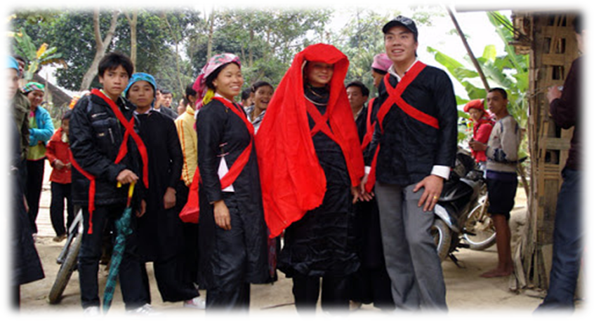
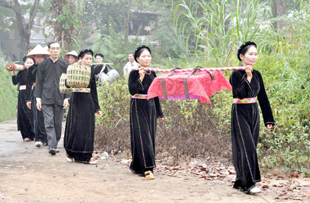
II. TÌM HIỂU CHI TIẾT
1. Nói với con về cội nguồn sinh dưỡng
c) Cuối cùng, tác giả tâm sự với con về kỉ niệm êm đềm, hạnh phúc
nhất của cha mẹ. Bởi đó cũng là cội nguồn để sinh thành nên con:
" Cha mẹ mãi nhớ về ngày cưới
Ngày đầu tiên đẹp nhất trên đời"
Nghệ thuật | Nội dung
"Nhớ về ngày cưới" | là nhớ về kỷ niệm cho sự khởi đầu của một gia đình. Nó là minh chứng cho tình yêu và con chính là kết tinh của tình yêu ấy.
"Ngày đầu tiên đẹp nhất" | đó có thể là ngày cưới của cha mẹ, nhưng cũng có thể là ngày đầu tiên con chào đời.
=> Đoạn thơ là lời dặn dò, nhắn nhủ tâm tình của người cha về cội nguồn sinh thành và nuôi dưỡng con: gia đình, quê hương chính là những nền tảng cơ bản để tiếp bước cho con khôn lớn, trưởng thành. Bởi vậy,con phải luôn sống bằng tất cả tình yêu và niềm tự hào.

Slide 18
2. Những đức tính cao đẹp của người đồng mình

Slide 19
2. Những đức tính cao đẹp của người đồng mình
- Trong lời tâm tình về cội nguồn sinh thành và nuôi dưỡng con, người cha đã khéo léo "đan" "cài" những phẩm chất tốt đẹp của người đồng mình:
"Người đồng mình thương lắm con ơi!
Cao đo nỗi buồn
Xa nuôi chí lớn"
- Sử dụng lối nói hình ảnh của người vùng cao: "người đồng mình"
→ để gợi lên sự gần gũi, thân thương trong một gia đình.

Slide 20
2. Những đức tính cao đẹp của người đồng mình
- Trong lời tâm tình về cội nguồn sinh thành và nuôi dưỡng con, người cha đã khéo léo "đan" "cài" những phẩm chất tốt đẹp của người đồng mình:
"Người đồng mình thương lắm con ơi!
Cao đo nỗi buồn
Xa nuôi chí lớn"
Động từ "thương" đi liền với từ chỉ mức độ "lắm"
→ để bày tỏ sự đồng cảm với những nỗi vất vả, khó khăn của con người quê hương.
Hệ thống từ ngữ giàu sức gợi qua hai tính từ "cao", "xa":
- Gợi liên tưởng đến những dãy núi cao, trùng điệp là nơi cư trú của đồng bào vùng cao.
- Những tính từ này được sắp xếp theo trình tự tăng tiến, gợi những khó khăn như chồng chất khó khăn để thử thách ý chí con người.
- Hệ thống hình ảnh mang tư duy của người miền núi, khi tác giả lấy cao của trời, của núi để đo nỗi buồn, lấy xa của đất để cho ý chí của con người.

Slide 21
2. Những đức tính cao đẹp của người đồng mình
- Hãy biết sống theo những truyền thống tốt đẹp của người đồng mình:
Sống trên đá không chê đá gập ghềnh Sống trong thung không chê thung nghèo đói Sống như sông như suối Lên thác xuống ghềnh Không lo cực nhọc
Điệp từ "sống" được lặp đi lặp lại liên tiếp | đã tô đậm được mong ước mãnh liệt của cha dành cho con.
Hình ảnh ẩn dụ và phép liệt kê"đá gập ghềnh" và "thung nghèo đói": | - Gợi không gian sống hiểm trở, khó làm ăn, canh tác. - Gợi đến cuộc sống nhiều vất vả, gian khó và đói nghèo. Từ đó, người cha mong muốn ở con: hãy biết yêu thương, gắn bó, trân trọng quê hương mình.

Slide 22
2. Những đức tính cao đẹp của người đồng mình
- Hãy biết sống theo những truyền thống tốt đẹp của người đồng mình:
Sống như sông như suối
Lên thác xuống ghềnh
Không lo cực nhọc"
Hình ảnh so sánh:"Sống như sông như suối"
Thủ pháp đối: "lên thác" >< "xuống ghềnh"
Đoạn thơ là lời khuyên của cha, khuyên con hãy tiếp nối cái tình cảm ân nghĩa, thủy chung với mảnh đất nơi mình sinh ra. Hãy tiếp nối cả ý chí can đảm, lòng kiên cường của người đồng mình.
+ Gợi về cuộc sống bình dị, hồn nhiên, gắn bó với thiên nhiên.
+ Gợi lối sống trong sáng , phóng khoáng, dào dạt tình cảm như sông, những suối.
- Từ đó, người cha mong muốn ở con: một tâm hồn trong sáng, phóng khoáng như thiên nhiên.
→ gợi một cuộc sống vất vả, lam lũ, nhọc nhằn, không hề bằng phẳng, dễ dàng. Từ đó , người cha mong muốn ở con: phải biết đối mặt, không ngại ngần trước những khó khăn và phải biết vươn lên, làm chủ hoàn cảnh.

Slide 23
2. Những đức tính cao đẹp của người đồng mình
- Từ phẩm chất của người đồng mình, Y Phương tiếp tục nói với con về ý chí và vẻ đẹp truyền thống của người vùng cao:
Nghệ thuật tương phản: | - Hình ảnh "thô sơ da thịt" đã tả thực vóc dáng, hình hài nhỏ bé của "người đồng mình". - Cụm từ "chẳng mấy ai nhỏ bé" gợi ý chí, nghị lực phi thường, vượt lên hoàn cảnh khó khăn, thiếu thốn của "người đồng mình". Nghệ thuật tương phản đã làm tôn lên "tầm vóc" ,"vóc dáng" của "người đồng mình": họ có thể còn "thô sơ da thịt" nhưng họ không hề yếu đuối.
Hình ảnh "tự đục đá kê cao quê hương" vừa mang ý nghĩa tả thực , vừa mang ý nghĩa ẩn dụ sâu sắc: | - Tả thực quá trình dựng nhà, dựng bản của người vùng cao, được kê trên những tảng đá lớn để tránh mối mọt. - Ẩn dụ cho tinh thần tự lực cánh sinh, họ đã dựng xây và nâng tầm quê hương.
=> Trong quá trình dựng làng, dựng bản , dựng xây quê hương ấy, chính họ đã làm nên phong tục, bản sắc riêng cho cộng đồng. Câu thơ tràn đầy niềm tự hào về những phẩm chất cao quý của người đồng mình. Từ đó, Y Phương nhắn nhủ, răn dạy con phải biết kế thừa, phát huy những vẻ đẹp của con người quê hương.

Slide 24
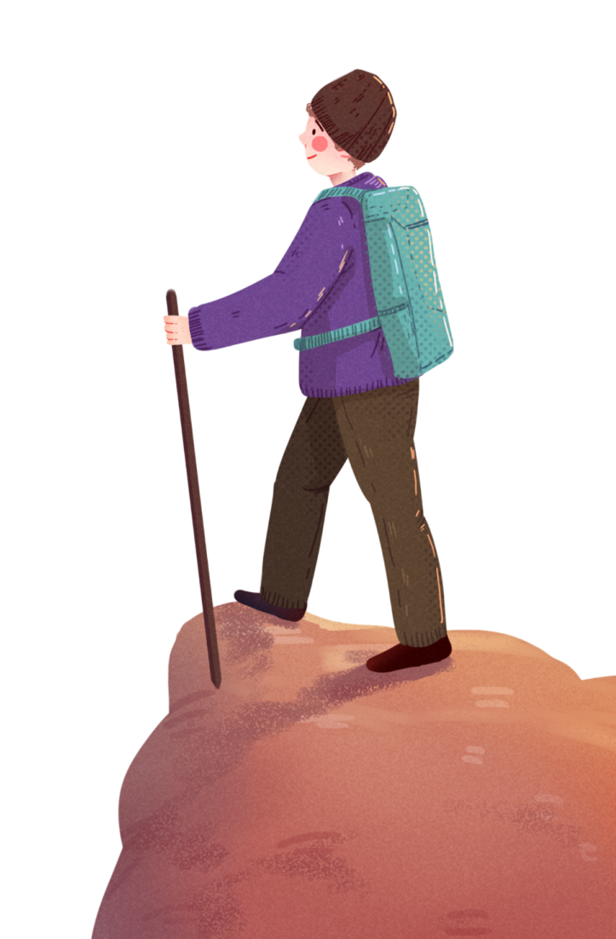
2. Những đức tính cao đẹp của người đồng mình
Người đồng mình sống trên đá, mang vóc hình và ý chí mạnh mẽ, kiên cường của đá núi
Y Phương đã tạc 1 bức tượng đá sừng sững về con người quê hương ông với tinh thần tự tôn dân tộc sâu sắc

Slide 25
3. Lời dặn dò của cha
Con ơi tuy thô sơ da thịt
Lên đường tình
Không bao giờ được nhỏ bé
Nghe con"
Hai tiếng "lên đường" | cho thấy người con đã khôn lớn, trưởng thành, có thể tự tin, vững bước trên đường đời.
Hình ảnh thơ được lặp lại "thô sơ da thịt" | như là lời khẳng định để khắc sâu trong tâm trí con, rằng : con cũng là người đồng mình, cũng mang hình hài, vóc dáng nhỏ bé.
Nhưng con "không bao giờ được nhỏ bé" | mà phải kiên cường, bản lĩnh để đương đầu với những gập ghềnh, gian khó của cuộc đời.
Hai tiếng "nghe con" | nghe thật thiết tha, ân cần, xúc động, ẩn chứa biết bao mong muốn của người cha.
=> Với giọng điệu thiết tha, tâm tình, trìu mến,người cha đã gửi gắm cho con những bài học quý giá, để trên suốt hành trình dài rộng của cuộc đời con mãi mãi khắc ghi.

Slide 26
3. Lời dặn dò của cha
Là lời nhà thơ nói với con, gửi tới con niềm yêu thương, tin tưởng, mong muốn con trưởng thành
Ý nghĩa
Là lời nhà thơ nói với chính mình: bộc bạch tình yêu với gia đình, quê hương, tự dặn lòng bền gan vững chí giữa lúc khó khăn
Là lời chuyển giao thế hệ

Slide 27
III. TỔNG KẾT
Nội dung
Nghệ thuật
- Thể hiện tình cảm gia đình ấm cúng, ca ngợi truyền thống cần cù, sức sống mạnh mẽ của quê hương và dân tộc
- Gợi nhắc tình cảm gắn bó với truyền thống, quê hương và ý chí vươn lên trong cuộc sống
- Giọng điệu thơ tha thiết, trìu mến;
- Xây dựng các hình ảnh cụ thể mà khái quát, mộc mạc mà giàu chất thơ;
- Bố cục chặt chẽ, hợp lí, dẫn dắt tự nhiên

Slide 28
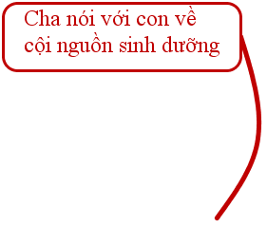
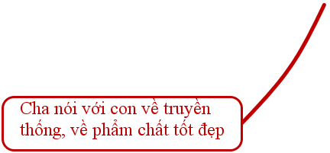
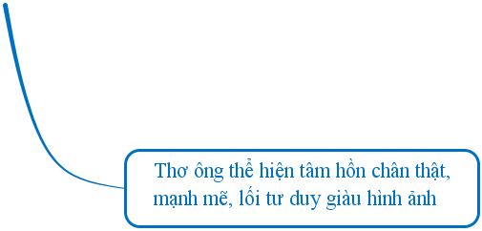
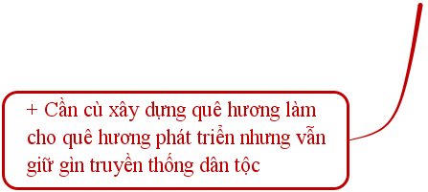
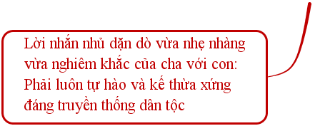
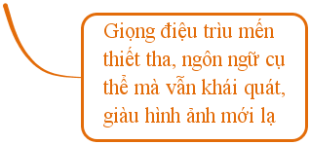

Slide 29
LUYỆN ĐỀ
ĐỀ ĐỌC- HIỂU SỐ 1:
Cho hai câu thơ
Chân phải bước tới cha
Chân trái bước tới mẹ
Câu 1: Hãy chép chính xác 9 câu thơ tiếp theo và cho biết đoạn thơ em vừa chép nằm trong bài thơ nào? Tác giả là ai?
Câu 2: Nêu hoàn cảnh ra đời của bài thơ?
Câu 3: Em hiểu “người đồng mình” là gì? Cách gọi “người đồng mình” của tác giả có gì sâu sắc?
Câu 4: Em hiểu như thế nào về hai câu thơ:
Đan lờ cài nan hoa
Vách nhà ken câu hát

Slide 30
Câu 1:
Chân phải bước tới cha
Chân trái bước tới mẹ
Một bước chạm tiếng nói
Hai bước tới tiếng cười
Người đồng mình thương lắm con ơi
Đan lờ cài nan hoa
Vách nhà ken câu hát
Rừng cho hoa
Con đường cho những tấm lòng
Cha mẹ mãi nhớ về ngày cưới
Ngày đầu tiên đẹp nhất trên đời
Bài thơ "Nói với con" của Y Phương.
Câu 2:
Hoàn cảnh ra đời của bài thơ: Bài thơ sáng tác năm 1980 khi đất nước gặp nhiều khó khăn do vừa thoát khỏi chiến tranh. Bài thơ như lời tâm sự với đứa con gái về những giá trị về tình người và văn hóa.
Câu 3:
“Người đồng mình” là cách gọi thân thương, chân thành và giản dị của tác giả về người cùng quê, cùng bản với mình.

Slide 31
Câu 4:
Hai câu thơ gợi lên khung cảnh lao động của người dân miền núi.
- "Đan lờ cài nan hoa": tả thực công cụ lao động còn thô sơ được "người đồng mình" trang trí trở nên đẹp đẽ; gợi đôi bàn tay cần cù, khéo léo, tải hoa và giàu sáng tạo của "người đồng mình", đã khiến cho những nan nứa, nan tre đơn sơ, thô mộc trở thành "nan hoa".
- "Vách nhà ken câu hát": tả thực lối sinh hoạt văn hóa cộng đồng, gia đình của " người đồng mình", khiến cho những vách nhà như được ken dầy trong những câu hát si, hát lượn; gợi một thế giới tâm hồn tinh tế và tràn đầy lạc quan của người miền cao.
Hai câu thơ thi vị bởi trong lao động, người ta vẫn lạc quan, vui vẻ tận hưởng cuộc sống, và sống hạnh phúc bởi bàn tay lao động.

Slide 32
ĐỀ ĐỌC- HIỂU SỐ 3:
Con ơi tuy thô sơ da thịt
Lên đường
Không bao giờ nhỏ bé được
Nghe con.
(Theo Ngữ văn 9, tập hai, trang 72, NXB Giáo dục, 2007)
Câu 1: Những dòng thơ trên có ở trong bài thơ nào? Tác giả là ai?
Câu 2: Cụm từ in đậm ở dòng thơ đầu tiên là thành phần gì trong câu?
Câu 3: Chỉ ra những từ ngữ mang ý nghĩa hàm ý trong đoạn thơ trên. Điều lớn lao nhất mà người cha muốn truyền cho con qua những lời thơ ấy là gì?
Câu 4: Viết đoạn văn khoảng 10 câu theo mô hình tổng – phân – hợp, trong đoạn văn có sử dụng phép liên kết câu để thể hiện mong muốn của người cha với con: Hãy vững bước tự tin trên đường đời.

Slide 33
Hướng dẫn trả lời
Câu 1: Đoạn thơ trên được trích từ tác phẩm Nói với con của tác giả Y Phương.
Câu 2: Cụm từ in đậm ở dòng thơ đầu tiên là thành phần gọi đáp.
Câu 3: . Điều lớn lao nhất mà người cha muốn truyền cho con qua những lời thơ ấy là gì?
- Những từ ngữ mang ý nghĩa hàm ý trong đoạn thơ trên: thô sơ da thịt, nhỏ bé
+ Thô sơ da thịt: hình hài, vóc dáng nhỏ bé, mộc mạc.
+ Không nhỏ bé: không được tầm thường, mà phải có ý chí.
Câu 4: Viết đoạn văn theo mô hình tổng – phân – hợp, trong đoạn văn có sử dụng phép thế và câu cảm thán để thể hiện mong muốn của người cha với con thể hiện qua 4 câu thơ cuối: Hãy vững bước tự tin trên đường đời.

Slide 34
* Đoạn văn tham khảo:
(1) Kết thúc bài thơ về cha mong muốn con mình phải tự hào về truyền thống tốt đẹp của quê hương, lấy đó làm hành trang để vững bước vào đời.
(2) Lời nhắn nhủ và mong ước của người cha được thể hiện qua những câu thơ ngắn gọn và dứt khoát:
Con ơi tuy thô sơ da thịt
Lên đường
Không bao giờ nhỏ bé được
Nghe con.
(3) Lời cuối nói với con càng trở nên tha thiết.
(4) “Lên đường” là hình ảnh ẩn dụ để chỉ con đường đời, con đường đi tới tương lai, khi đó con phải thật mạnh mẽ, vững vàng, không được phép yếu mềm, buông xuôi trước cuộc đời.
(5) Hình ảnh thơ được lặp lại "thô sơ da thịt" như là lời khẳng định để khắc sâu trong tâm trí con, rằng : con cũng là người đồng mình, cũng mang hình hài, vóc dáng nhỏ bé.
(6) Người cha muốn con phải biết lắng nghe, biết giữ lấy cốt cách giản dị, mộc mạc của người lao động.
(7) Nhưng con "không bao giờ được nhỏ bé" mà phải kiên cường, bản lĩnh để đương đầu với những gập ghềnh, gian khó của cuộc đời.
(8) Hai tiếng "nghe con" nghe thật thiết tha, ân cần, xúc động, ẩn chứa biết bao mong muốn của người cha.
(9) Đó là cả một tấm lòng người cha bao la, đó cũng là niềm tin người cha dành cho con.
(10) Với giọng điệu thiết tha, tâm tình, trìu mến,người cha đã gửi gắm cho con những bài học quý giá, để trên suốt hành trình dài rộng của cuộc đời con mãi mãi khắc ghi.
- Phép liên kết: (7) Nhưng con "không bao giờ được nhỏ bé" mà phải kiên cường, bản lĩnh để đương đầu với những gập ghềnh, gian khó của cuộc đời.
( Nhưng: phép nối)

